Slide 1
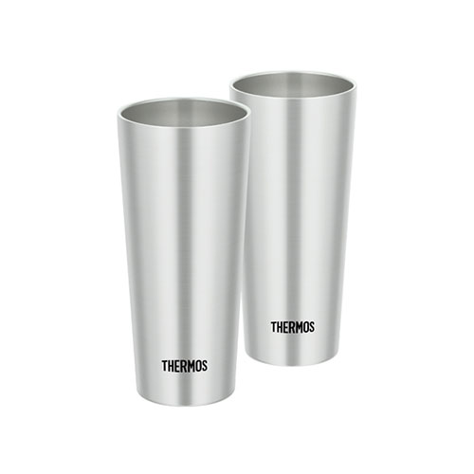
【提案書】
サーモス 真空断熱タンブラー 400ml 2個セット
特徴
ステンレス製で保温・保冷効果抜群の真空断熱構造のタンブラー400mlの2個セット。飲み頃温度を長時間維持するので、毎日の食卓で気軽に使えてとても便利。ギフト用におススメです。
商品写真
納期
納期スペース
仕様
素 材 : 本体：ステンレス鋼
サ イ ズ : 70×70×160
機 能 : 保冷効力：7度以下（1H）
容 量 : 0.4L
お見積
お見積りスペース

